Slide 1




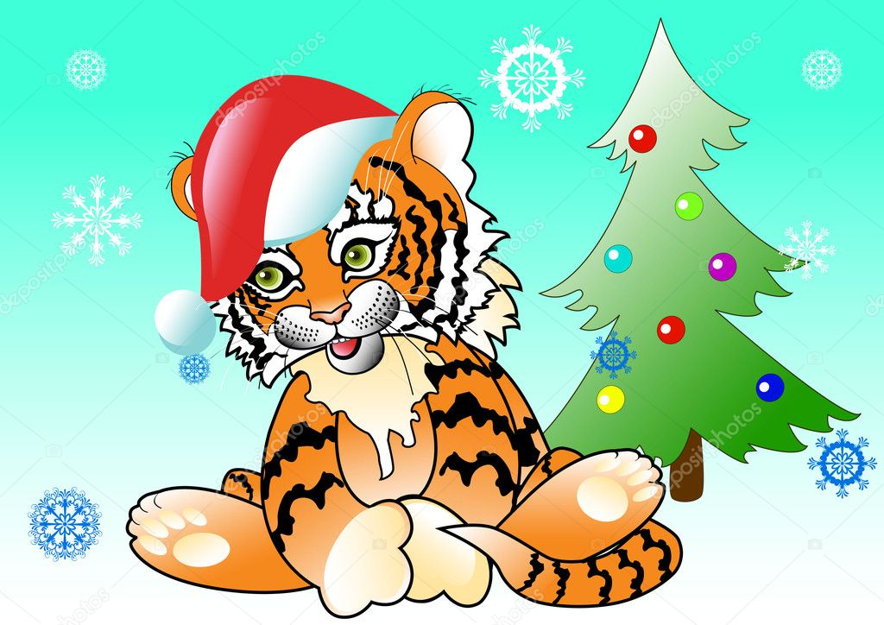

Школьный Калейдоскоп
Ежемесячное издание
декабрь 2021
МБОУ «СОШ №24» №4
Приходит чудесный и всеми любимый, волшебный праздник — Новый год! Поздравляем вас и от души желаем, чтобы все мечты и искренние пожелания сбылись в этом году. Пусть вас ожидают приятные сюрпризы и радостные встречи, успех и процветание, здоровье и бодрость, счастье и любовь! Пусть старый год уходя, заберет с собой все проблемы и нерешенные задачи, жизнь заиграет новыми, яркими красками. Мира вам и душевной гармонии в Новом году!
2022 – Год народного искусства в РФ
2022 год в России объявлен Годом народного искусства и нематериального культурного наследия народов РФ.
Президент РФ Владимир Путин поддержал идею провести в России Год народного искусства и нематериального культурного наследия народов.
«Ранее уже предлагалось провести в России Год народного искусства и нематериального культурного наследия наших народов. Давайте так и сделаем, сделаем это в 2022 году», – сказал глава государства.
Народное искусство (фольклор) — это создаваемые народом на основе коллективного творческого опыта и национальных традиций, бытующие в народе, поэзия (предания, сказки, эпос), музыка (песни, наигрыши, пьесы), театр (драма, театр кукол, сатирические пьесы), танец, архитектура, изобразительное и декоративно-прикладное искусство.
Нематериальное культурное наследие — обычаи, формы представления и выражения, знания и навыки, а также связанные с ними инструменты, предметы, артефакты и культурные пространства, признанные сообществами, группами и, в некоторых случаях, отдельными лицами в качестве части их культурного наследия.
.
1

Slide 2



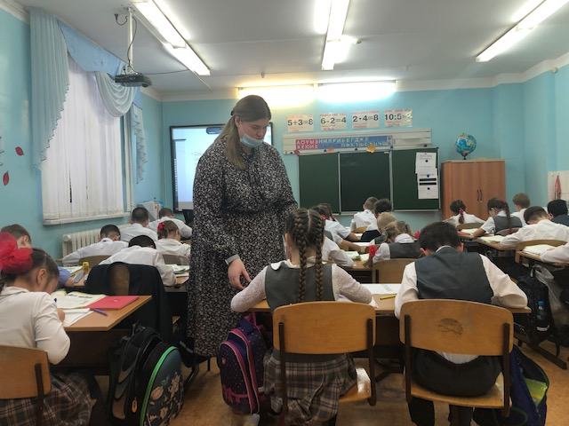
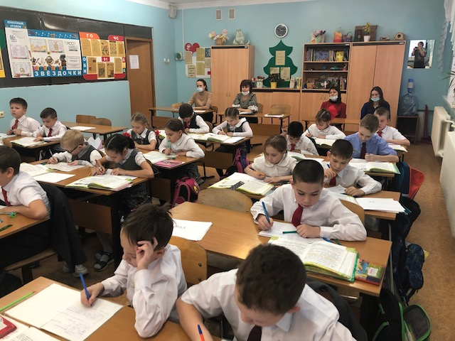

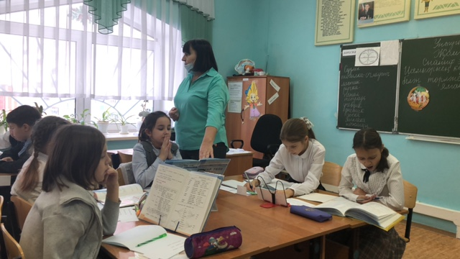
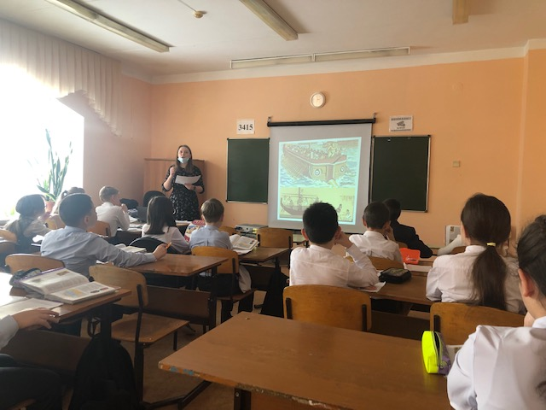
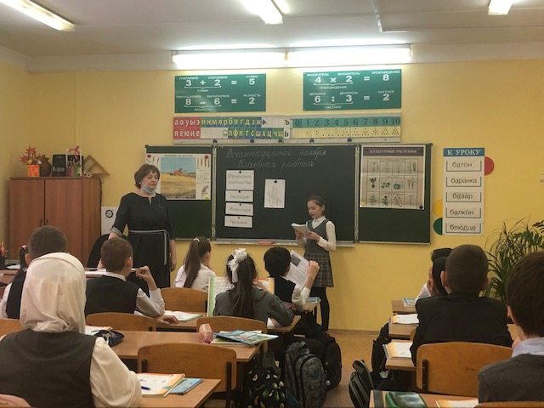
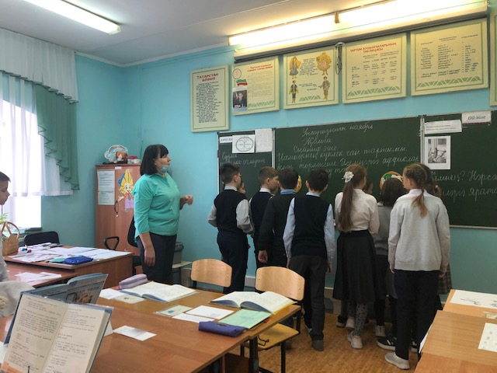

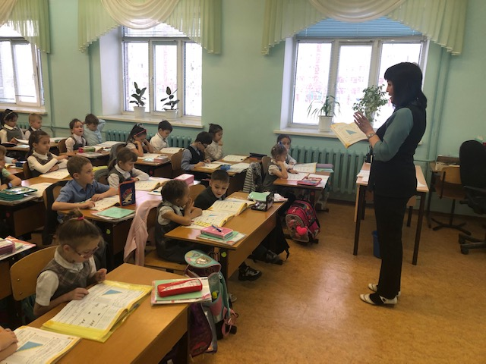
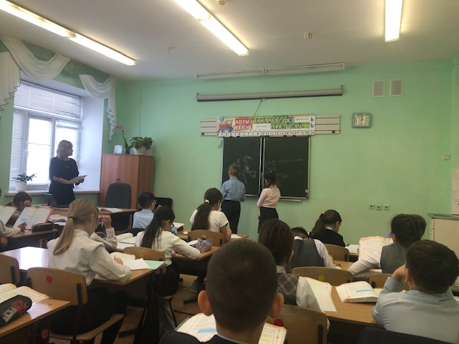
На базе школы проходила неделя аттестующихся учителей На неделе давали открытые уроки и внеклассные мероприятия учителя, аттестующиеся в 2021 году
.
2

Slide 3




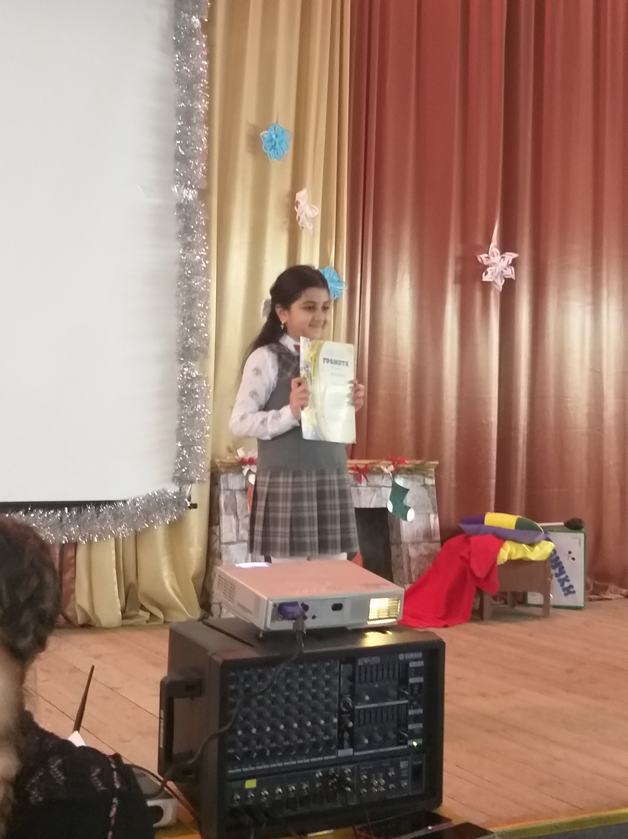
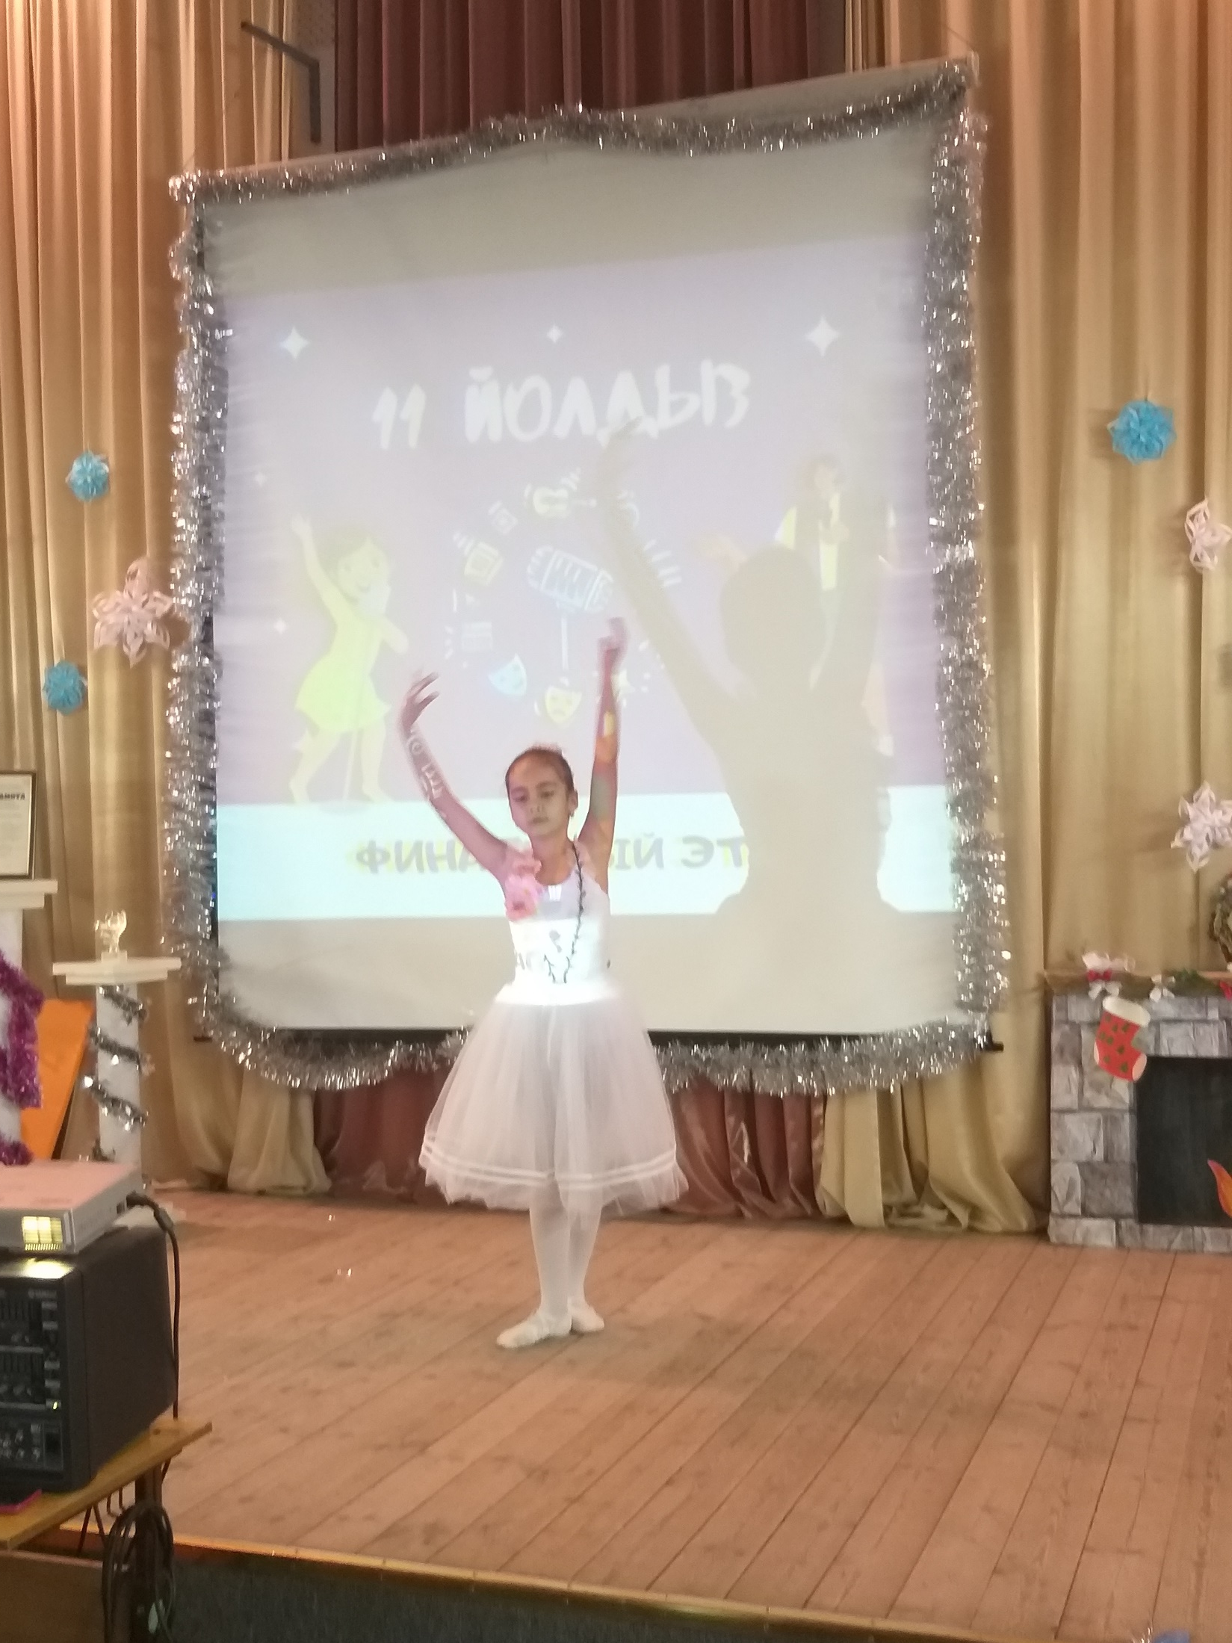
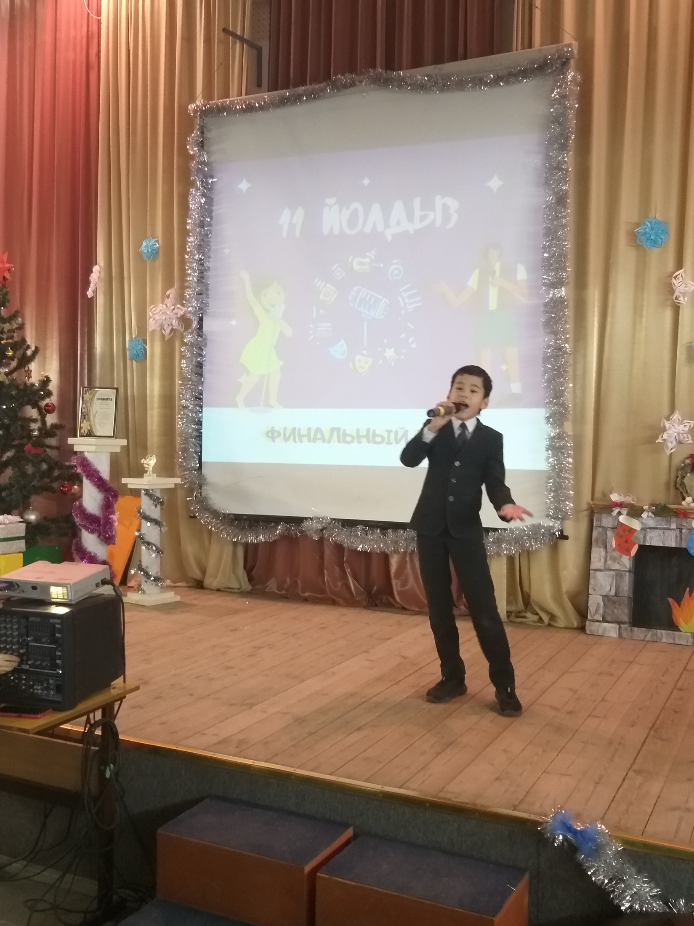
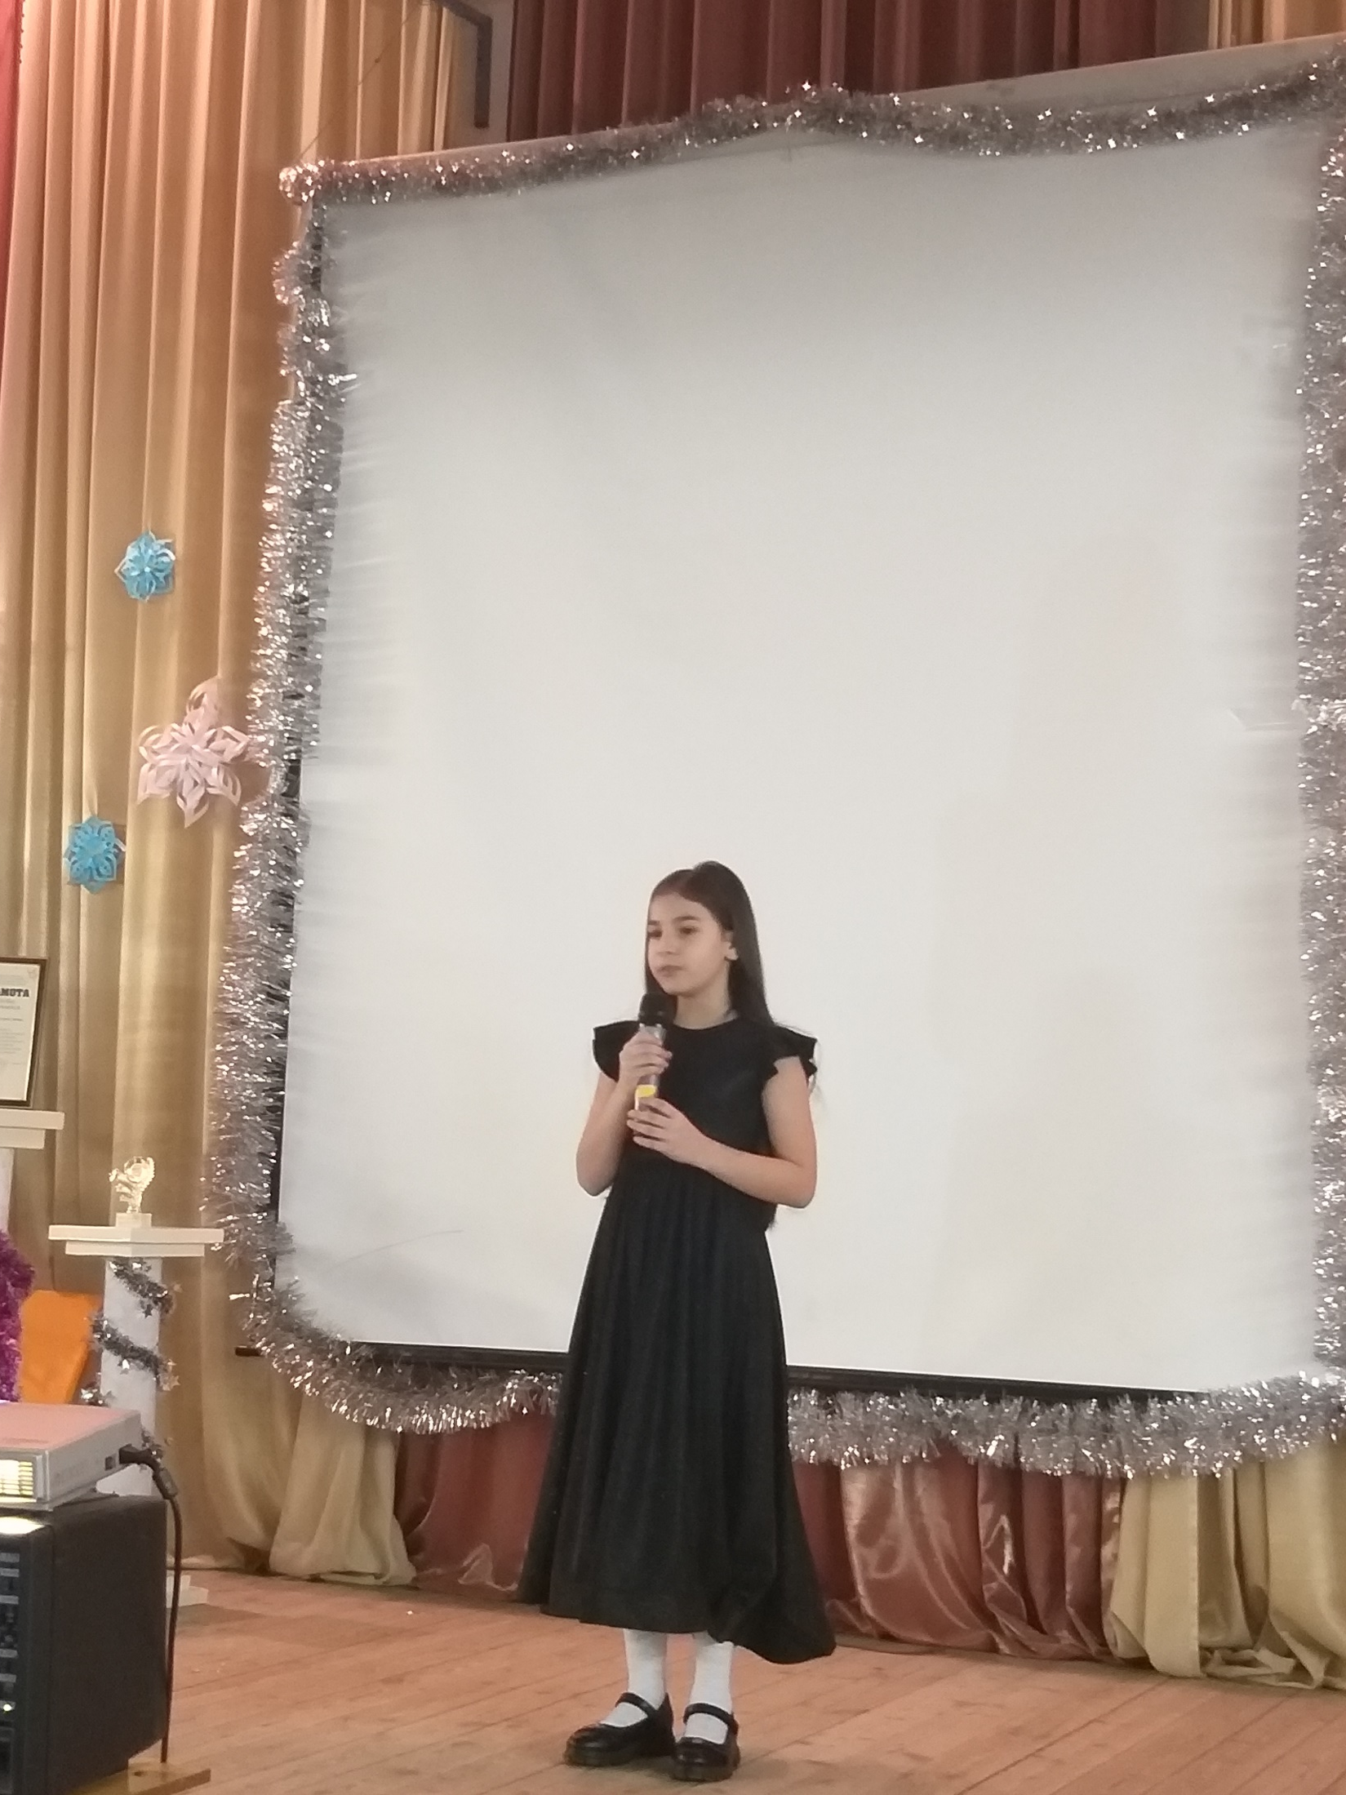
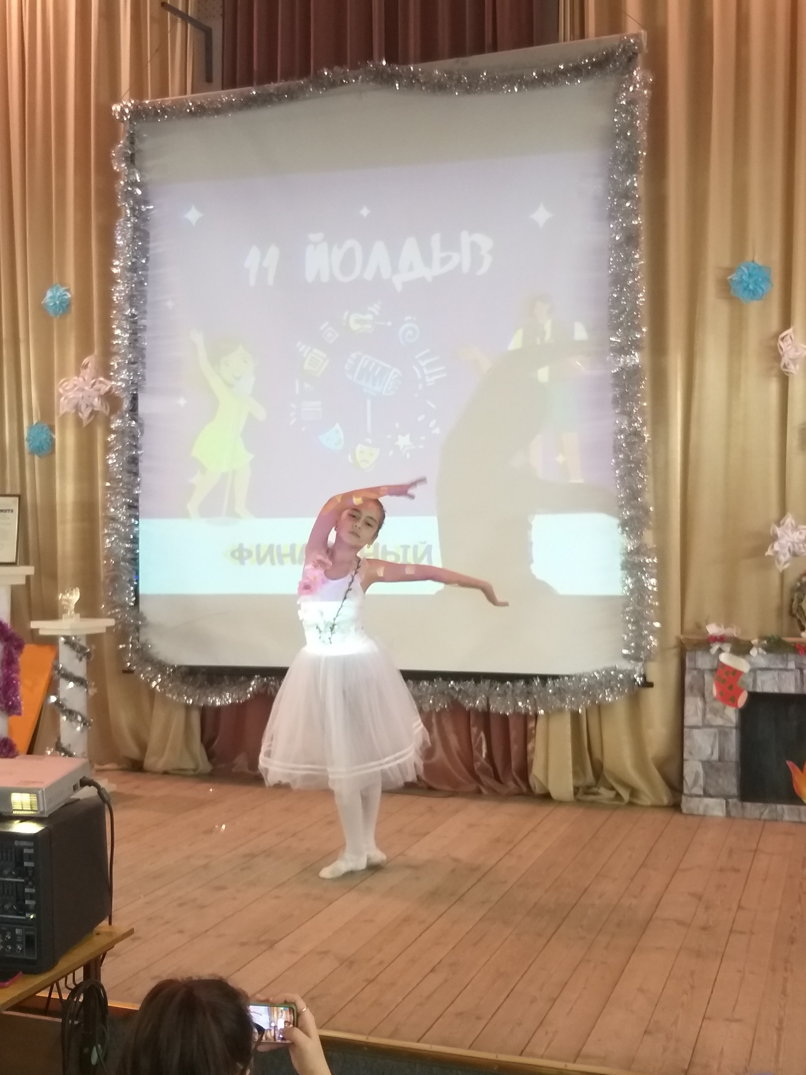
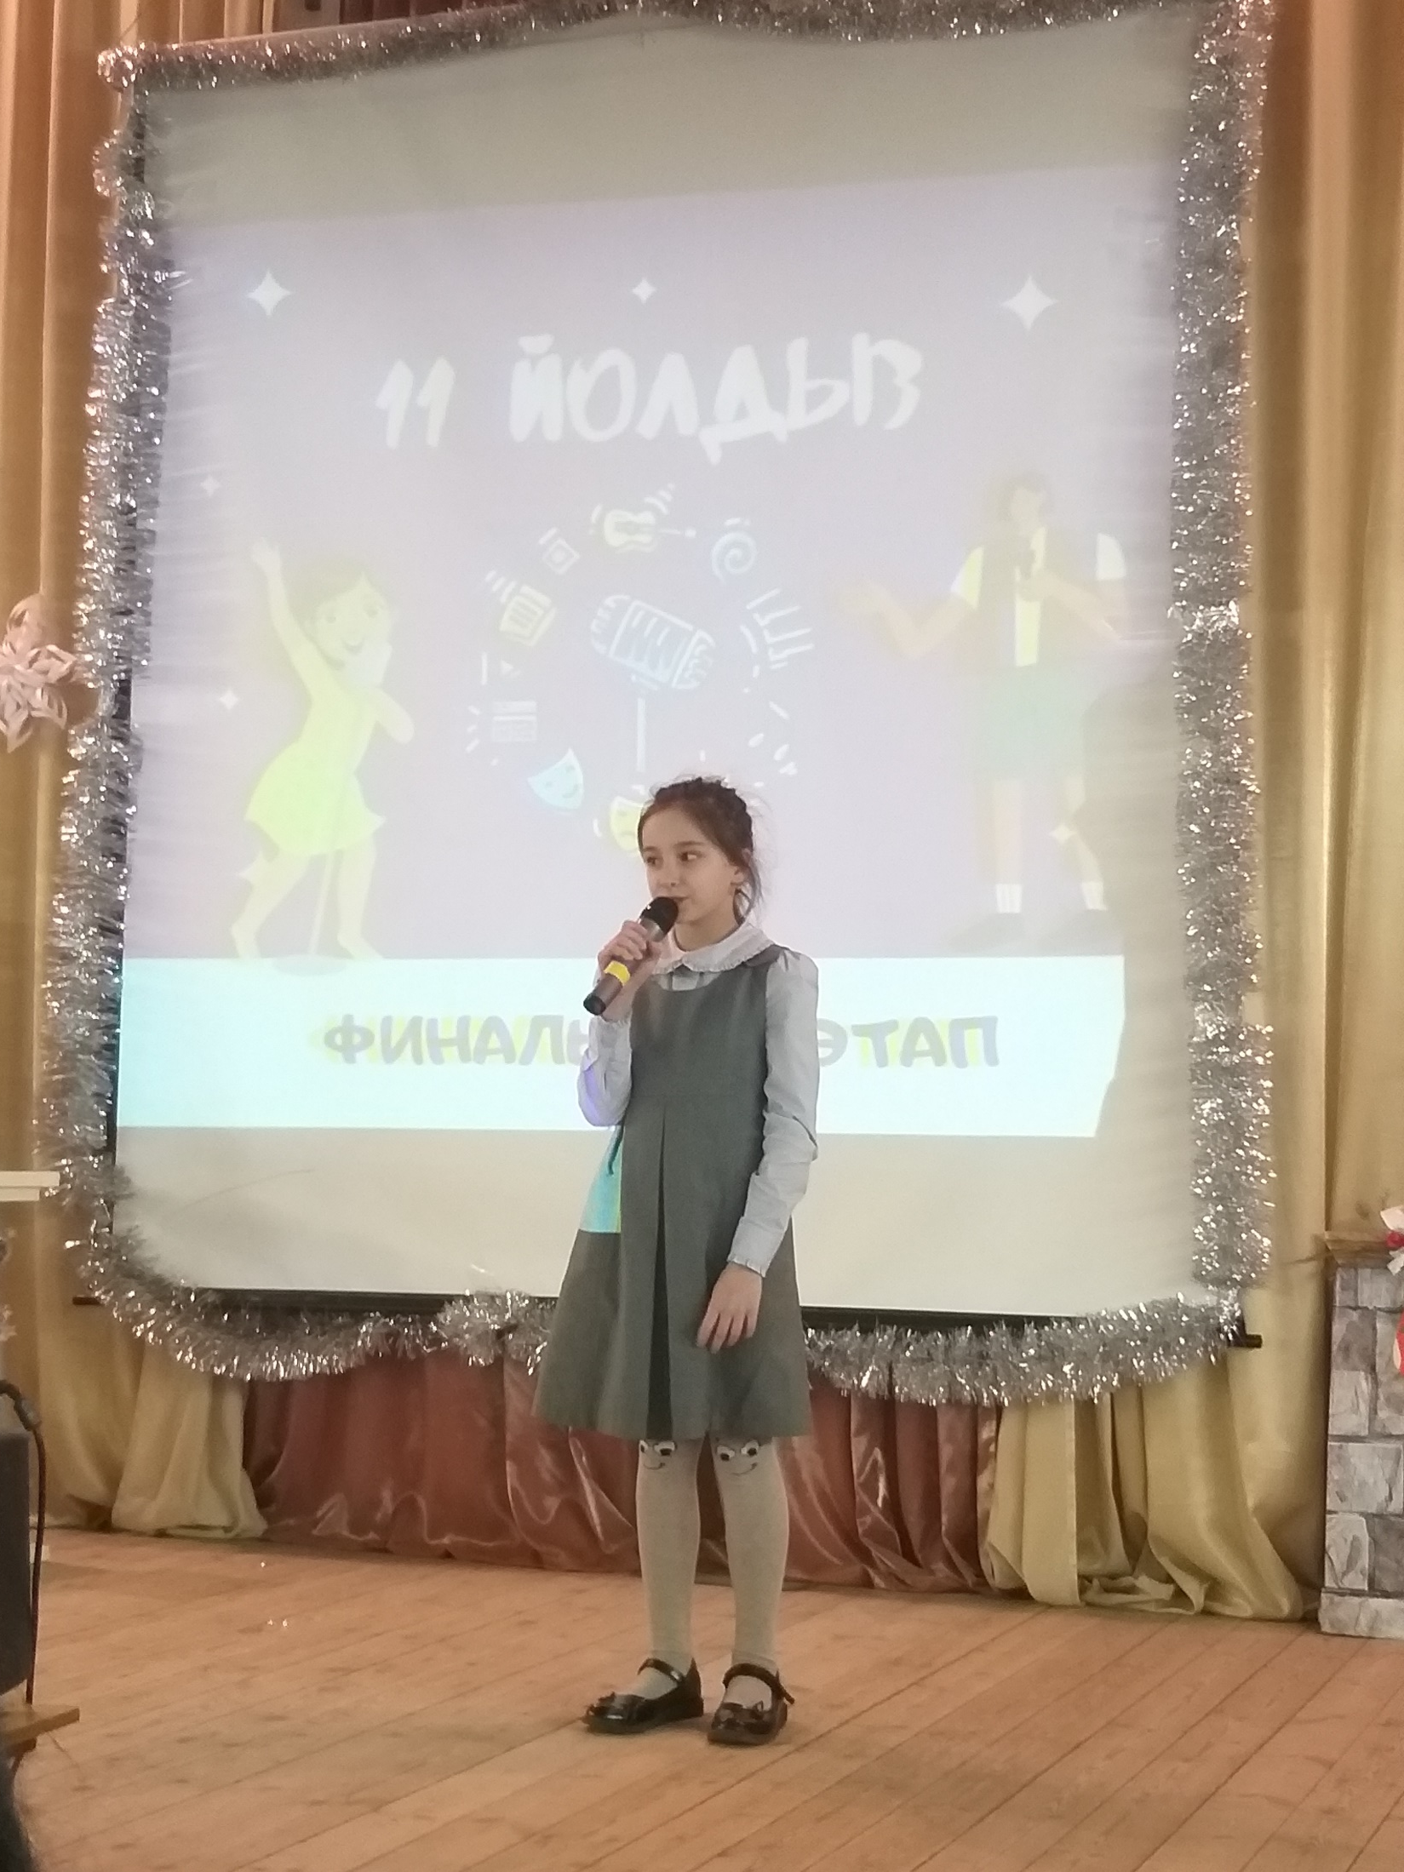
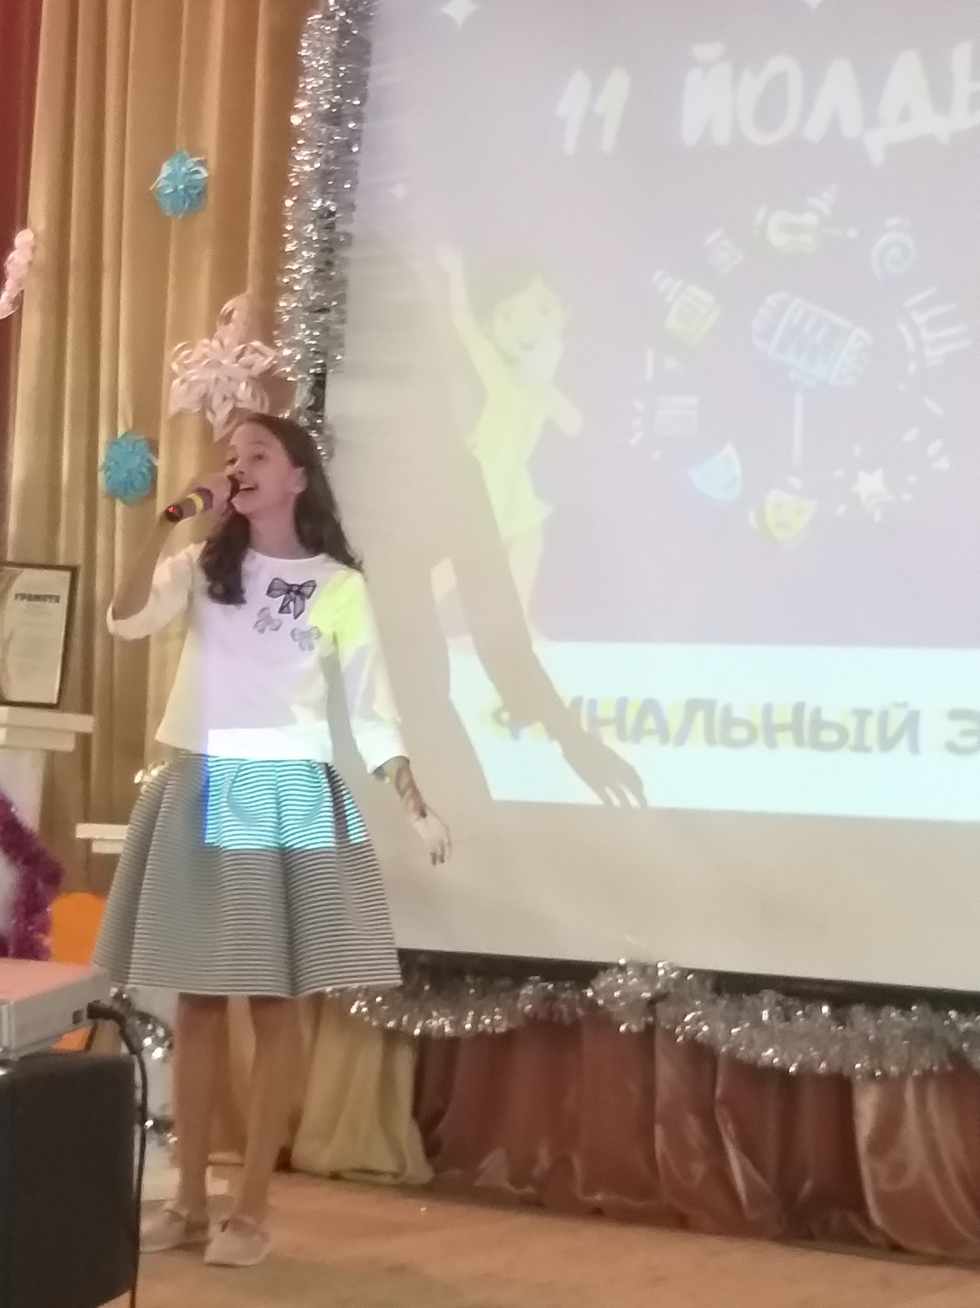
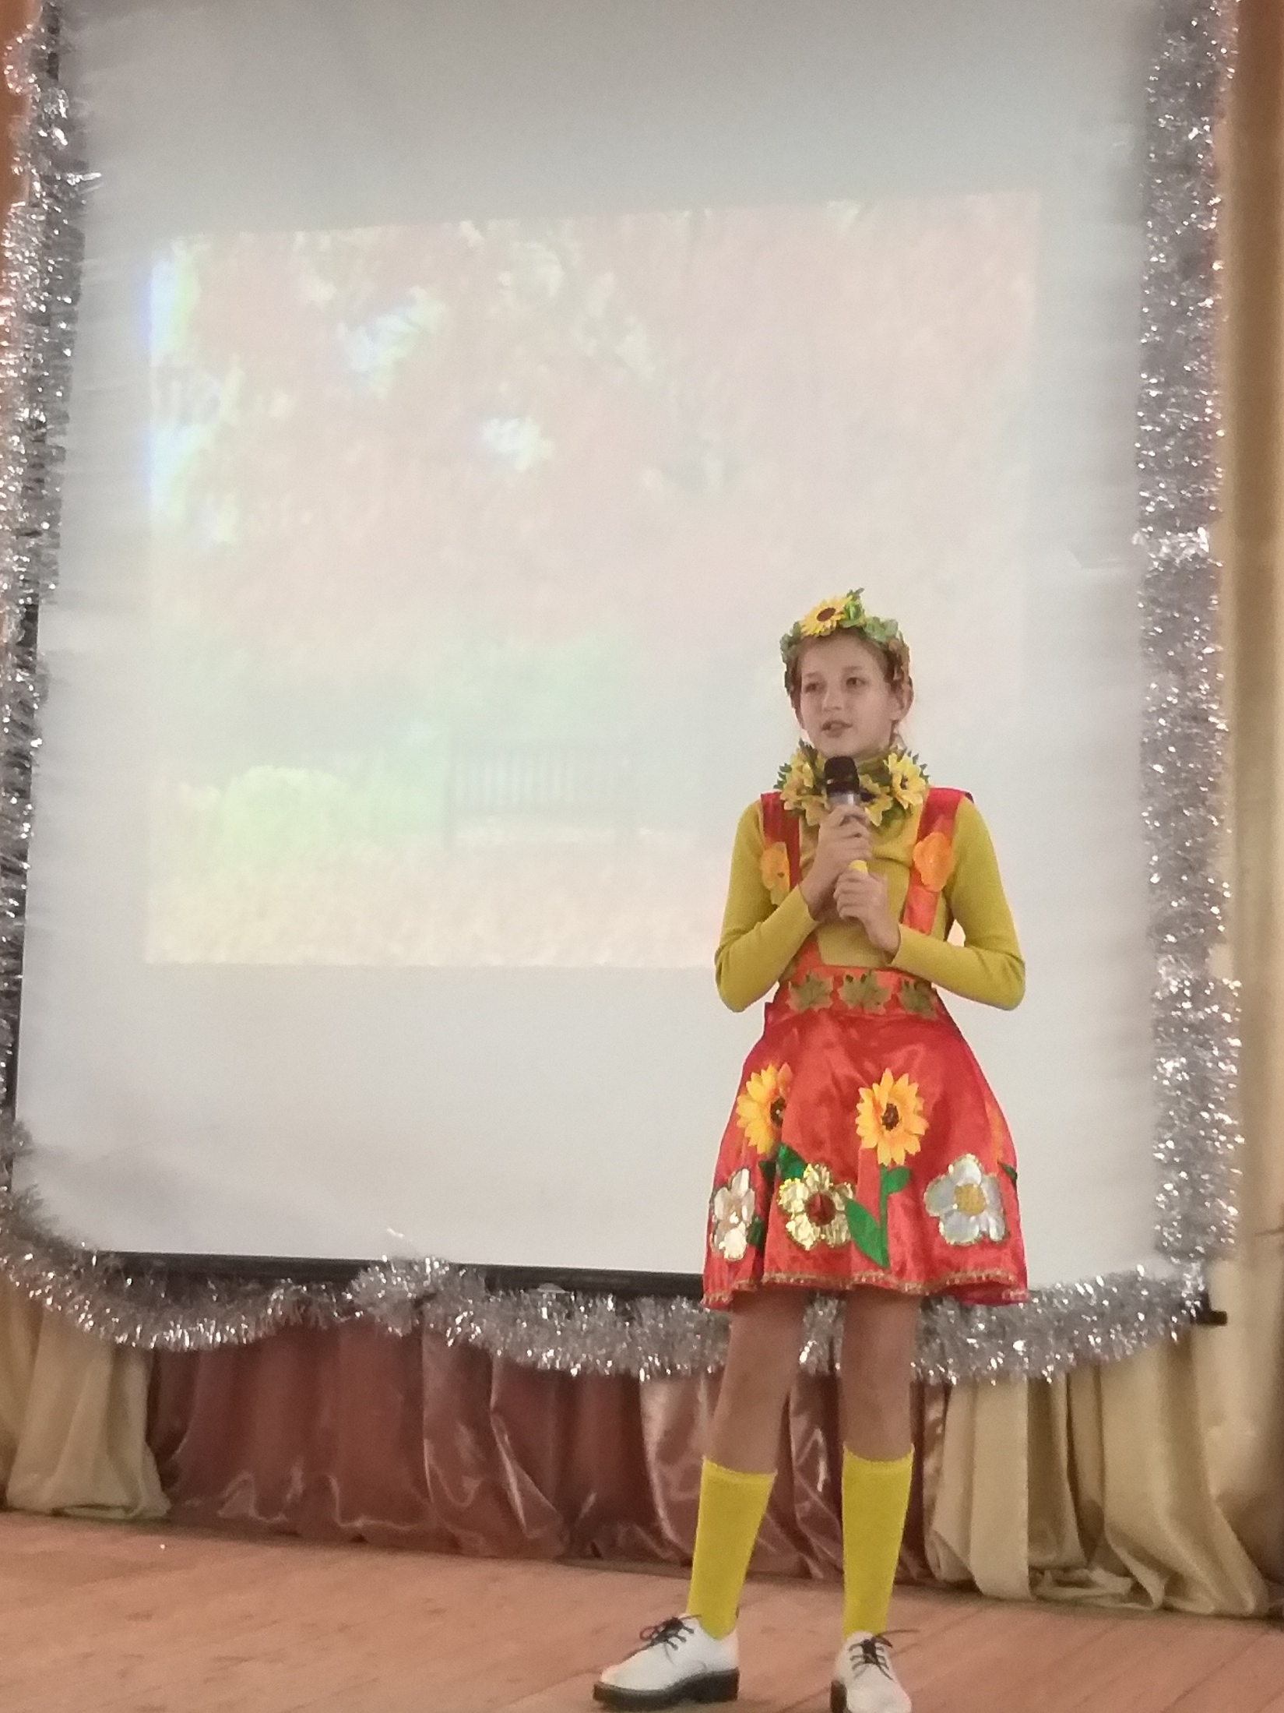
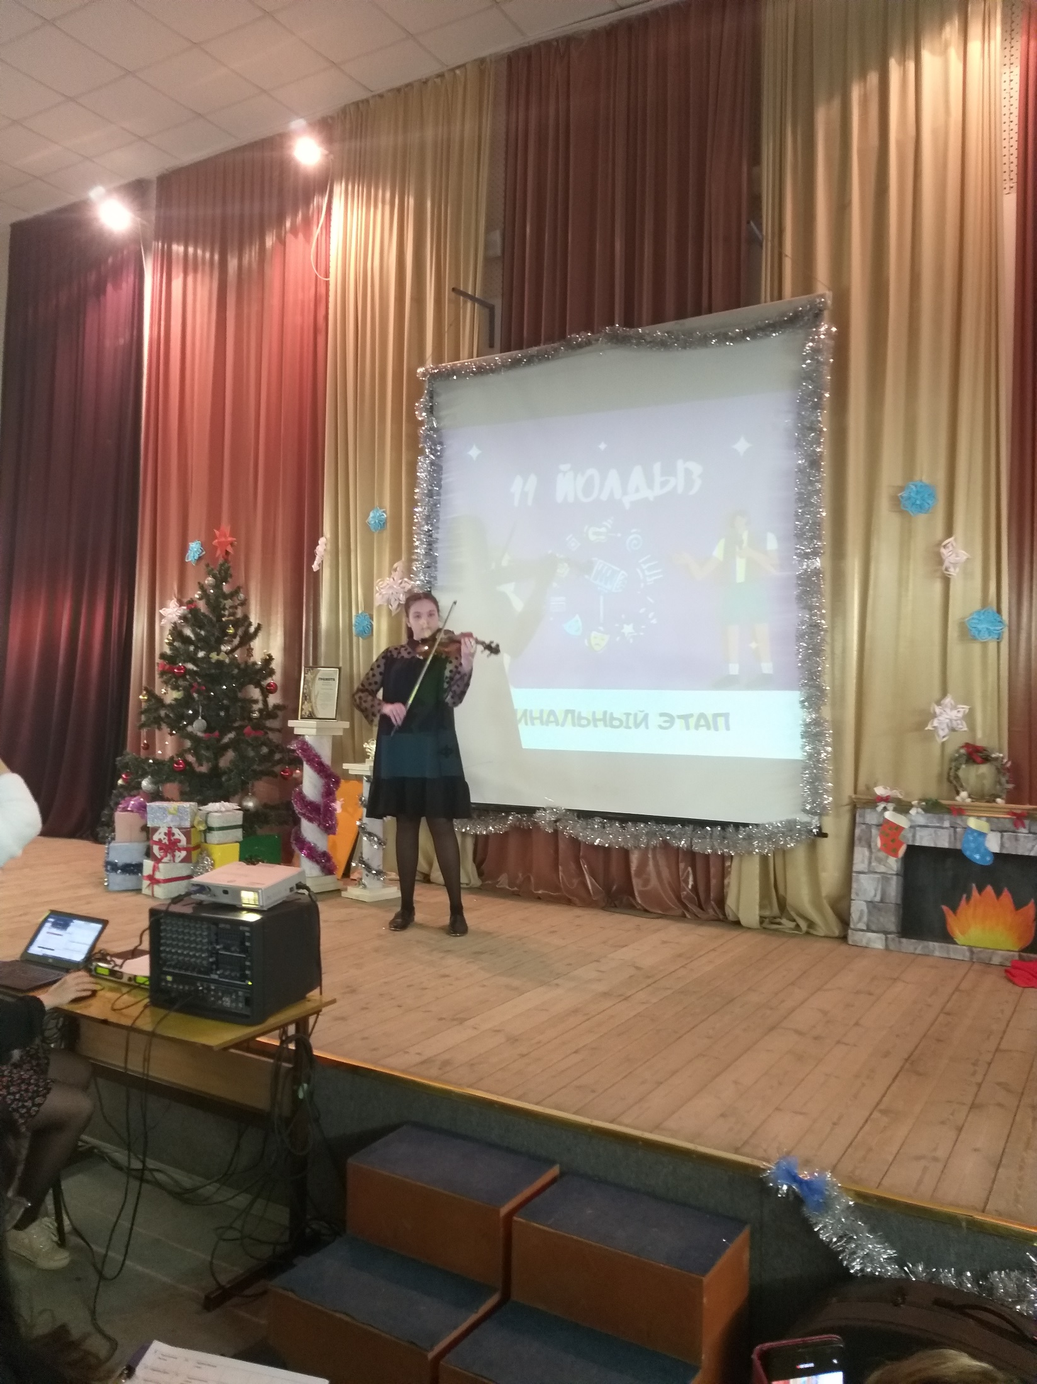
Үтеп баручы елның соңгы көннәрендә “11 ЙОЛДЫЗ” проектының финал өлеше “Туган телләр һәм халыклар бердәмлеге елын йомгаклау” тантанасында узды. Сезнең карамакка тантана мизгелләрен тәкъдим итәбез. Проект традицион булыр дип исәплибез.
...
3

Slide 4
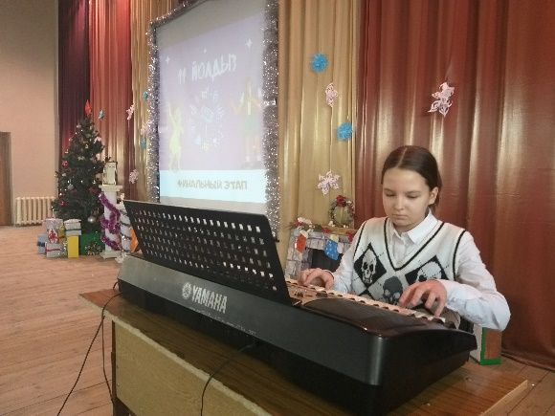
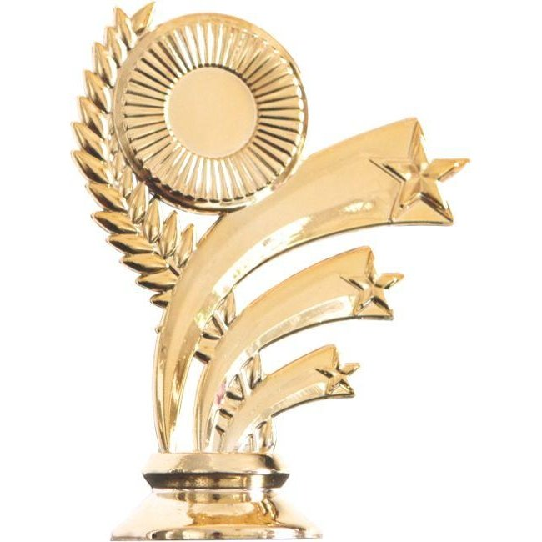
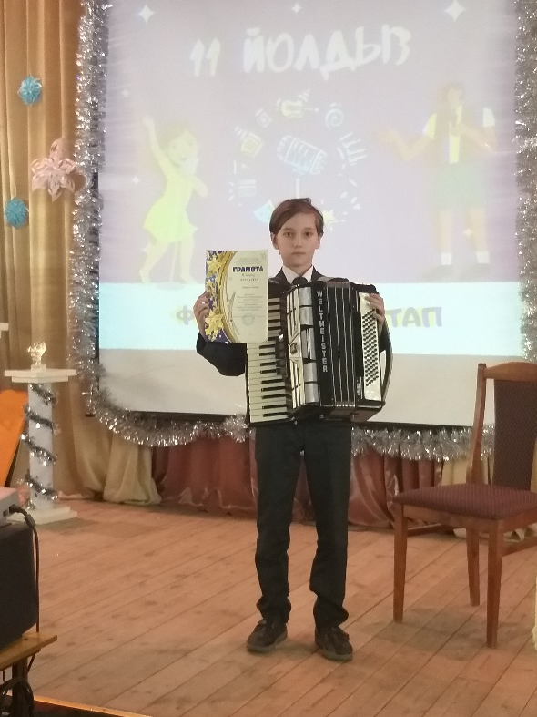
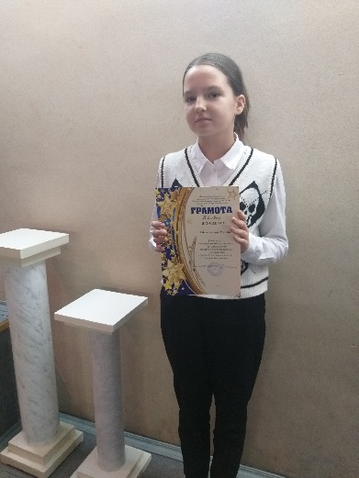
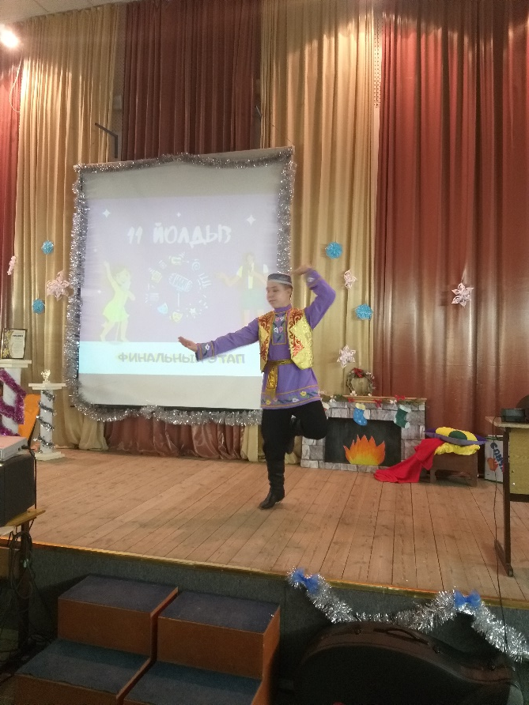
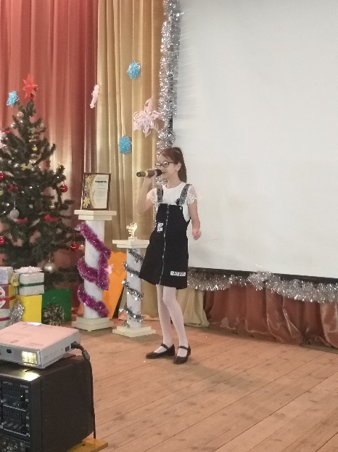


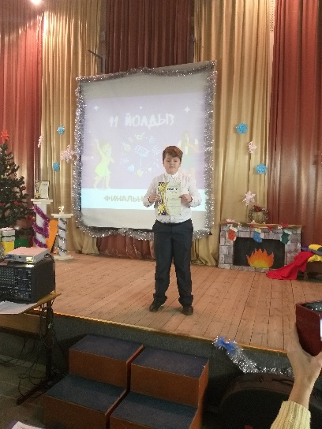
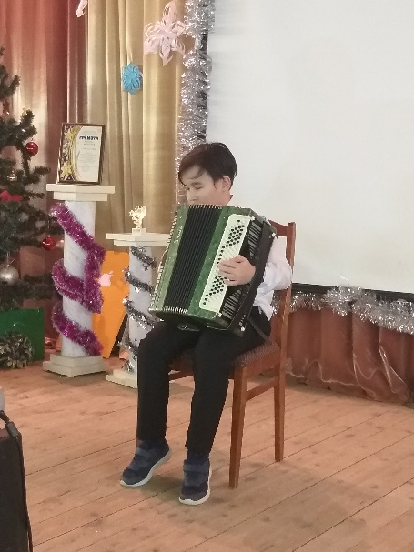
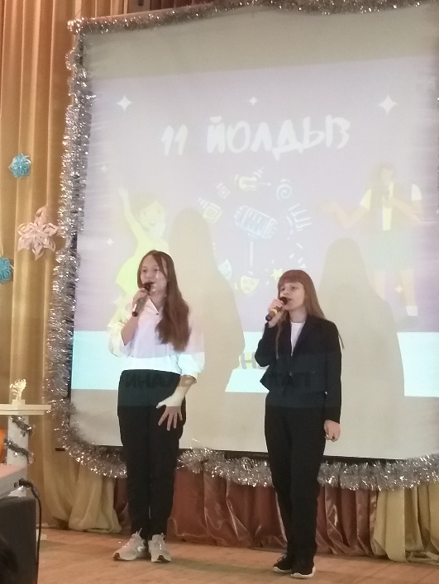
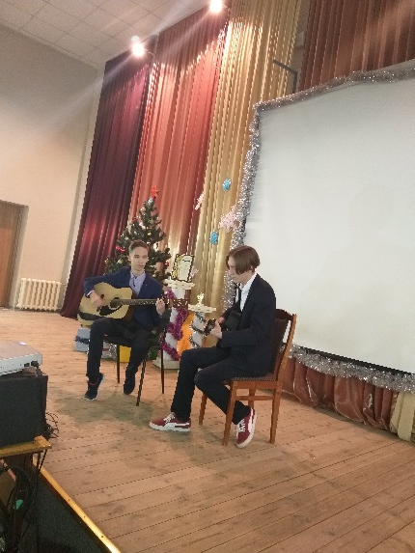
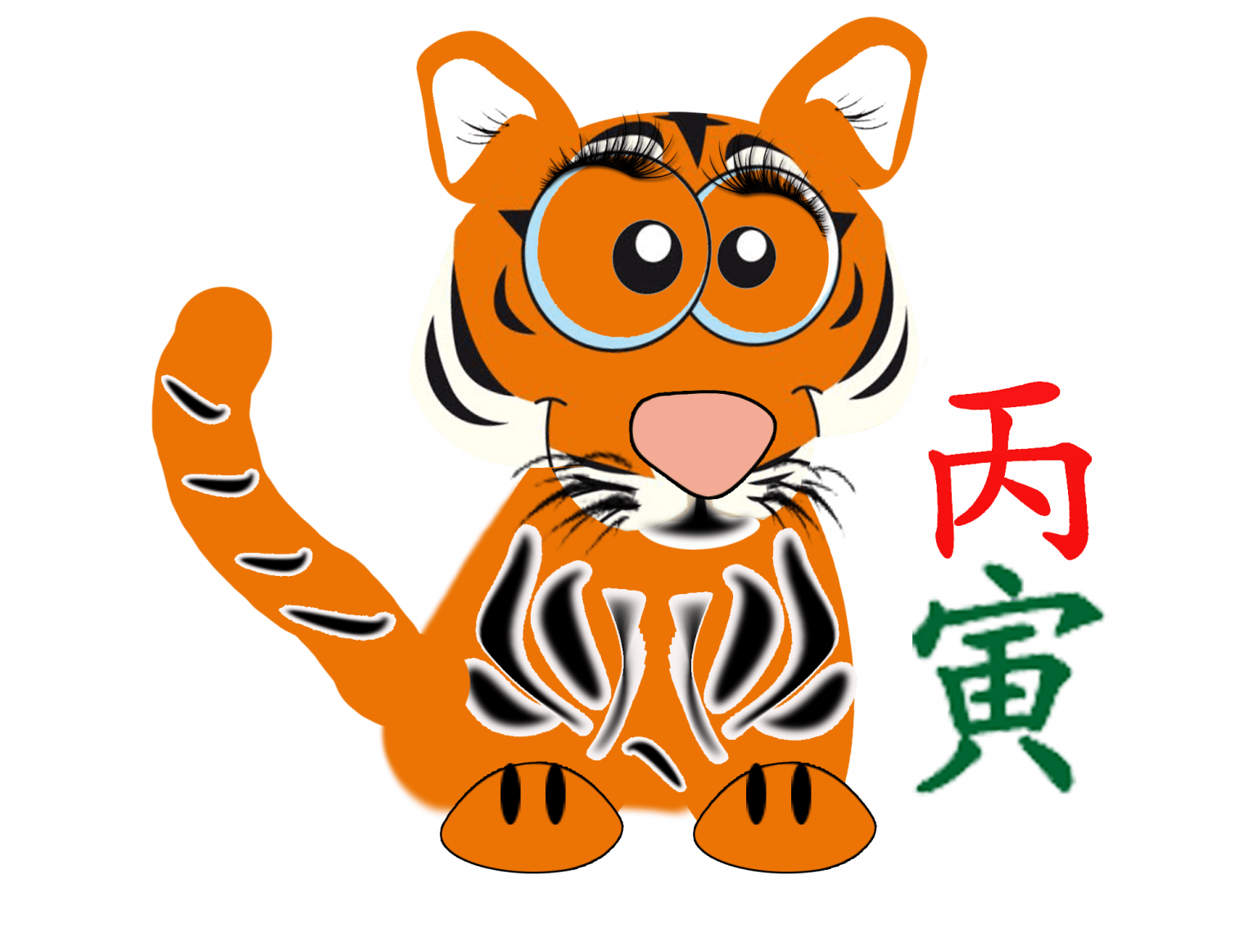

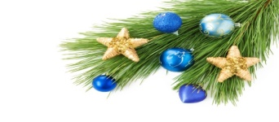
.
4
Верстка и дизайн – Тимофеев Э.
Главный редактор – Бикмухаметова Р.А.
Корректор –Юсупова Л.Н.
Адрес редакции – г.Альметьевск, ул.
Шевченко 136, Школа №24, каб. №302
4

